Slide 1
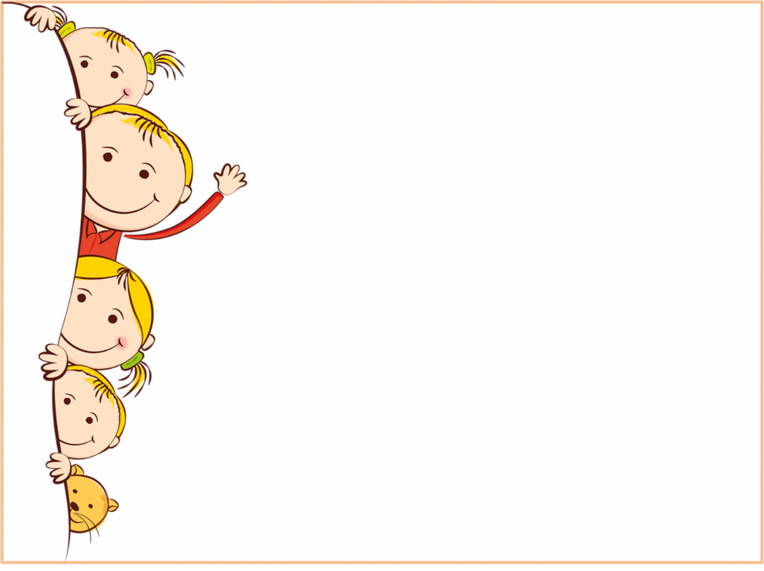
Интерактивные тетради как эффективный метод повышения мотивации к изучению английского языка
Агаркова Валентина Викторовна,
учитель английского языка
МБОУ Ясиновской СОШ
х. Новая Надежда
2020

Slide 2
Актуальность проекта
Для реализации ФГОС ООН и получения желаемых результатов необходима устойчивая мотивация обучающихся к изучению и усвоению английского языка.
В настоящее время эта проблема весьма актуальна для сельской школы. Остро стоит вопрос о низком уровне сформированности мотивации детей к учебной деятельности, в связи с
обострением социальных проблем на селе
низким уровнем педагогической грамотности родителей
слабой дошкольной подготовкой детей
большим объемом учебного материала по основным предметам
отсутствием возможности применения знаний на практике.
Все вышеизложенное указывает на необходимость внедрения интерактивных технологий направленных на формирование мотивационной сферы обучаемого, становление и развитие внутренних мотивов познавательной деятельности. Необходимость решения проблемы определило основную цель: создание условий для внедрения интерактивных тетрадей в процесс обучения английскому языку для повышения мотивации обучающихся.

Slide 3
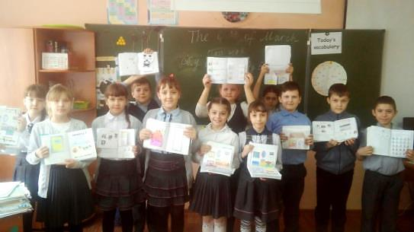
Интерактивные тетради
Один из способов сделать процесс изучения английского языка в начальной школе более интересным и эффективным является применение интерактивных тетрадей.
Интерактивная тетрадь представляет собой обычную тетрадь, наполненную интерактивными элементами и шаблонами, кармашками с карточками, мини-книжками, рисунками, схемами, направленными на изучение лексики, грамматики, навыков чтения. Интерактивная тетрадь не имеет сюжета. Она помогает превратить теоритический материал в практический.

Slide 4
Задачи, которые помогают решать интерактивные тетради:
компактная организация информации по изучаемой теме;
визуализация теоретического материала;
структурирование сложной информации;
детальное понимание и запоминание информации по изучаемой теме;
многократное повторение и закрепление материала по пройденной теме, учитывая различные способы восприятия информации детьми (аудиалы, визуалы, кинестеты и дискреты (опираются на логику – суть и взаимосвязи);
развитие познавательного интереса и творческого мышления.

Slide 5
Сроки реализации проекта
Проект является долгосрочным и рассчитан на 4 года (с февраля 2018 г. по август 2021 года) и включает 3 этапа:
Подготовительный этап. «Изучение и разработка проекта» (февраль - сентябрь 2018 г.)
Основной этап «Внедрение и апробация интерактивных тетрадей в образовательном процессе» (октябрь 2018г. – март 2021 г.):
2018-2019 уч.год - внедрение и апробация интерактивных тетрадей во 2-ом классе
2019-2020 уч.год - внедрение и апробация интерактивных тетрадей в 3-ем классе
2020-2021 уч.год - внедрение и апробация интерактивных тетрадей в 4-ом классе
3. Заключительный этап «Аналитический» (май-август 2021 г.)

Slide 6
Критерии оценки
Критериями оценки деятельности является анализ анкетирования и наблюдение
Критериями оценки интерактивных тетрадей являются оценочные листы
Пятерка, как высший бал, ставится в том случае если:
— нет пропущенных и незаполненных страниц;
— все страницы раскрашены;
— нет грязных страниц;
— вся информация верная и все заполнено правильно;
— в интерактивной тетради есть много иллюстраций и свои собственные оригинальные идеи;
— видны следы работы с тетрадью.
Четверка:
— почти нет пропущенных и незаполненных страниц;
— почти все страницы раскрашены;
— почти нет грязных страниц;
— почти вся информация верная;
— пускай немного, но все же есть иллюстрации и свои собственные идеи;
— видны следы работы с тетрадью.
Тройка:
— есть немного пропущенных и незаполненных страниц,
— иногда встречаются не раскрашенные страницы;
— интерактивная тетрадь «немного грязная»;
— присутствует не большое количество неверной информации;
— очень мало иллюстраций и собственных идей;
— почти не видны следы работы с тетрадью.
Двойка:
— много пропущенных или незаполненных страниц (такое случается, когда ученик оставил место под тему, которую пропустил, но так и не заполнил странички);
— много нераскрашенных страниц;
— страницы грязные;
— много не верной информации;
— нет собственных оригинальных идей (ученик сделал только то, что сказал учитель на уроке и совсем не работал дома, чтобы что-то улучшить, добавить, украсить);
— нет следов изучения и работы по тетради (если ребенок доставал элементы и работал с ними дома, то это обязательно будет заметно).
Схема оценивания интерактивных тетрадей
 | 1 | 2 | 3 | 4 | 5 | 6 | 7 | 7 | 8
Обложка
Содержание
Нумерация страниц
Рубрики
Использование цвета
Страницы чистые
Названия и даты на всех страницах
Нет пропущенных тем
Все элементы закончены
Оригинальные идеи
Общий балл
Роспись учителя
Роспись родителя

Slide 7
Результаты первого этапа проекта
Подготовительный этап. «Изучение и разработка проекта»
(февраль - сентябрь 2018 г.)
Изучена и проанализирована необходимая литературы, передового опыта педагогов, интернет сайтов для определения психологического содержания феномена учебной мотивации и особенностям обучения иностранным языкам
Изучен передовой опыт использования интерактивных тетрадей в обучении младших школьников
Васильева М.М. Условия формирования мотивации при изучении иностранного языка. – М.: Педагогика 1988. – с.131
Вершинина И. А. Формирование мотивации у школьников при обучении английскому языку
Мацулевич Ю. Н. Интерактивные тетради как эффективное средство повышение мотивации к изучению английского языка

Slide 8
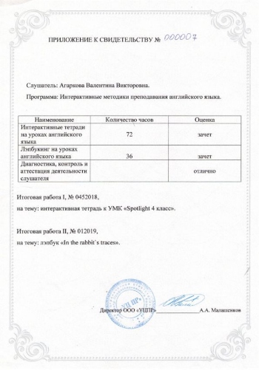
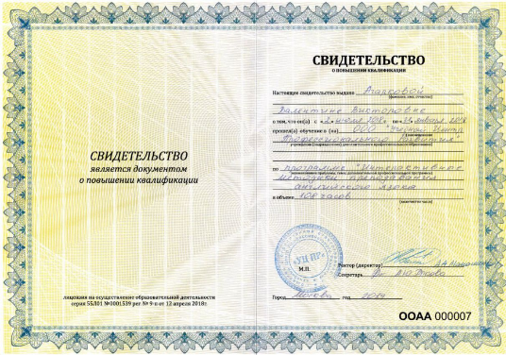
Результаты первого этапа проекта
Пройден авторский курс Анастасии Рыковой «In-Through-Out» по разработке и внедрению интерактивных тетрадей

Slide 9
Результаты первого этапа проекта
Проведено входное анкетирование «Оценка уровня школьной мотивации» Н.Г.Лускановой, состоящей из 10 вопросов, наилучшим образом отражающих отношение детей к школе и учебному процессу, эмоциональное реагирование на школьную ситуацию.
В анкетировании участвовали 14 обучающихся 2 класса, были получены следующие результаты уровня школьной мотивации на начальном этапе проекта.

Slide 10
Результаты первого этапа проекта
Вопрос | Ответы детей
1. Нравятся уроки | 50%
2. Радуются, если уроки отменяют | 70%
3. Предпочли бы пойти на урок | 30%
4. Хочу, чтобы урок не отменяли | 40%
5. Хотели бы получать домашнее задание? | 50%
6. Заставляют ли вас родители учить английский или нет | 50%
Рейтинг мотивов изучения английского языка на начало:
Вопрос | Ответы детей
1. Хочу больше знать | 50%
2. Найти престижную работу | 30%
3. Не опозорить класс | 40%
4. Доставить радость родителям | 70%
5. Доставить радость учителю | 70%
6. Не отставать от друзей | 80%

Slide 11
Основной этап реализации проекта
Внедрение интерактивных тетрадей во 2-ом классе (2018-2019)
Внедрение интерактивных тетрадей в 3-ем классе (2019-2020)
Результатом внедрения интерактивных тетрадей во 2 и 3 классах стала разработка практического руководства
демонстрационной интерактивной тетради
ролевых игр
настольных игр
внедрение геймификации
разработаны оценочные листы

Slide 12
Промежуточные результаты проекта
Проведено итоговое анкетирование «Оценка уровня школьной мотивации» Н.Г.Лускановой, состоящей из 10 вопросов, наилучшим образом отражающих отношение детей к школе и учебному процессу, эмоциональное реагирование на школьную ситуацию.
В анкетировании участвовали 14 обучающихся 2 класса, были получены следующие результаты уровня школьной мотивации на заключительном этапе внедрения тетрадей во 2 классе.

Slide 13
Промежуточные результаты проекта
Вопрос | Ответы детей начало | Ответы детей конец
1. Нравятся уроки | 50% | 70%
2. Радуются, если уроки отменяют | 70% | 50%
3. Предпочли бы пойти на урок | 30% | 60%
4. Хочу, чтобы урок не отменяли | 40% | 70%
5. Хотели бы получать домашнее задание? | 50% | 70%
6. Заставляют ли вас родители учить английский или нет | 50% | 30%

Slide 14
Промежуточные результаты проекта
Рейтинг мотивов изучения английского языка:
Вопрос | Ответы детей начало года | Ответы детей конец года
1. Хочу больше знать | 50% | 90%
2. Найти престижную работу | 30% | 50%
3. Не опозорить класс | 40% | 70%
4. Доставить радость родителям | 70% | 80%
5. Доставить радость учителю | 70% | 80%
6. Не отставать от друзей | 80% | 80%

Slide 15
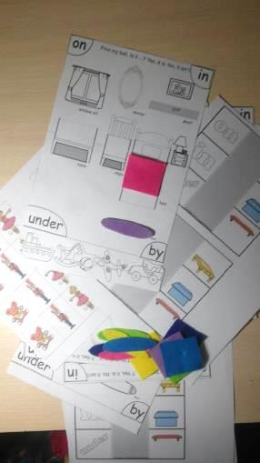
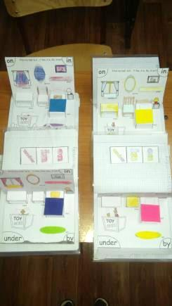
Основной этап реализации проекта
Шаблоны для урока на введение и отработку лексики
Подготовка шаблонов Результат работы

Slide 16
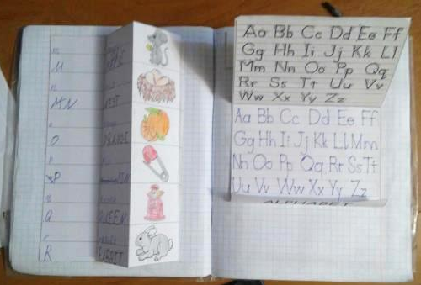
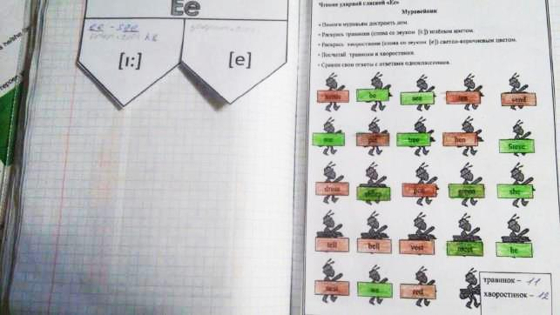
Основной этап реализации проекта
Изучение алфавита
Обучение чтению

Slide 17
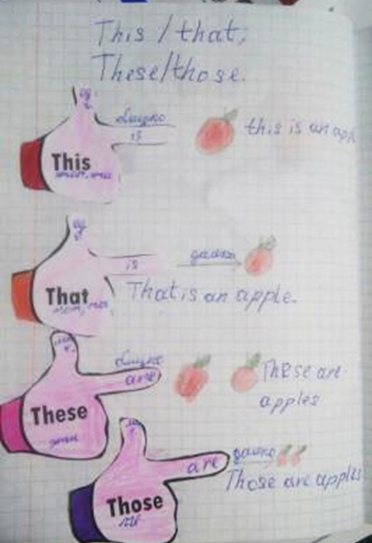
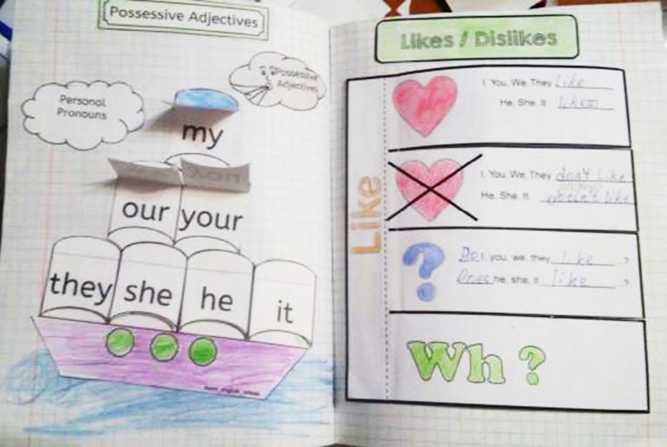
Основной этап реализации проекта
Грамматический урок

Slide 18
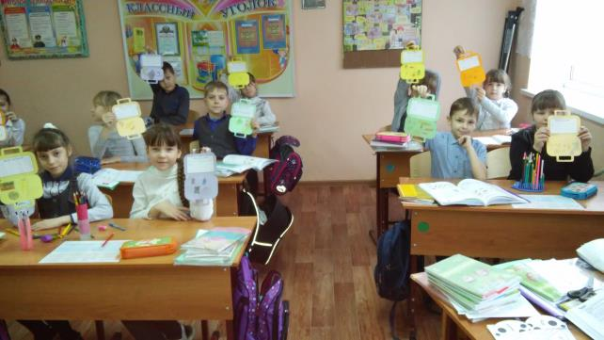
Основной этап реализации проекта
Работа над проектом

Slide 19
Перспективы развития проекта
Расширение географии применения интерактивных тетрадей для обучающихся на всех ступенях обучения, во внеурочной деятельности, при подготовке к экзаменам.
Интеграция интерактивных тетрадей в другие предметные области (русский язык, математика, окружающий мир)
Диссеминация опыта работы над проектом на школьном и муниципальном уровнях.
Работа над исключением проблем, выявленных в ходе реализации проекта.

